Slide 1
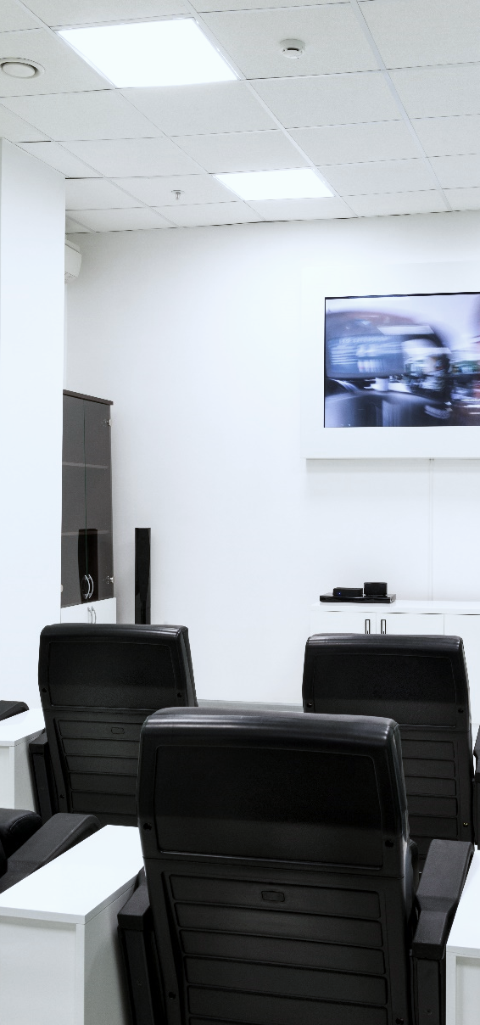
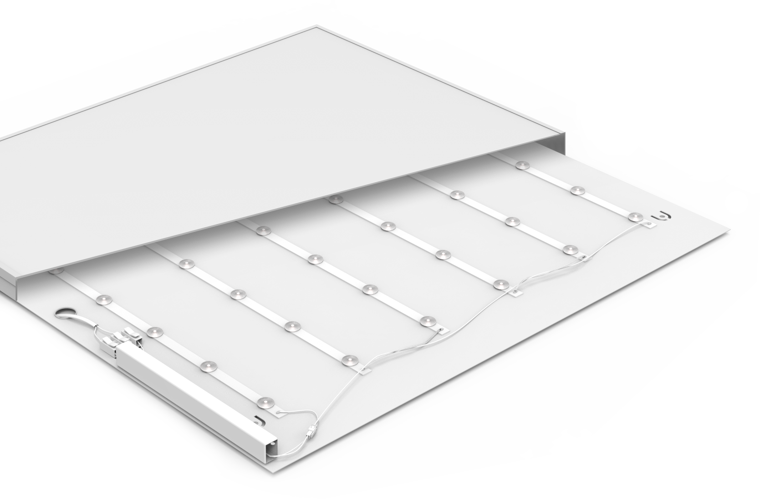

Универсальная LED-панель Gauss с матовым рассеивателем (равномерная засветка)
Встраиваемый / Накладной
На складе
Основные преимущества: Светодиодные панели Gauss излучают свет равномерно по всей площади благодаря линзам, что позволяет достичь комфортного освещения без резких теней и световых пятен. Этот равномерный свет создает благоприятную атмосферу в помещениях и способствует повышению производительности.
Идеально подходит для освещения: офисов, магазинов, ресторанов и других коммерческих помещений светодиодные панели с равномерной засветкой являются идеальным выбором, поскольку обеспечивают оптимальные условия освещения для клиентов и сотрудников.
40 Вт
мощность
120º
угол светового пучка
595×595×23мм
размер светильника
3800lm
световой поток
180-260 В / 50 Гц
напряжение электропитания /
частота тока
Встраиваемый /
Накладной
тип монтажа
Ra > 80
индекс цветопередачи
PF > 0,9
коэффициент мощности
IP40
пылевлагозащита
842161240 | Светильник офисный Gauss 40W 3800lm 4000K IP40 595*595*23mm матовый LED 1/4,
842161340 | Светильник офисный Gauss 40W 3800lm 6500K IP40 595*595*23mm матовый LED 1/4,
Январь 2025

